Slide 1
Medlemsorganisasjoner og ulike tilknytningsformer
Presentasjon for Norges Idrettsforbund 16. mars 2017
Karl Henrik Sivesind og Daniel Arnesen

Slide 2
Organisasjonssamfunnet i endring

Slide 3
Organisasjonssamfunnet i endring Sentrale utviklingstrekk fra 1980 til 2013
Nedgang i antall lag i tradisjonelle organisasjoner, samtidig som det vokser frem mange nasjonale organisasjoner
Svekkelse av den tradisjonelle hierarkiske organisasjons-modellen peker i retning av et todelt organisasjonssamfunn
Medlemsrolle og deltagelseskultur i endring – en dreining fra tradisjonelt (aktivt) medlemskap til frivillig innsats
Økende profesjonalisering og flere betalte ansatte i de frivillige organisasjonene
Det er vanskelig å spå om fremtidig utvikling og betydningen av denne for idretten, men viktig å merke seg at idretten har en mer stabil utvikling på mange områder

Slide 4
Et mer fragmentert landskap? Endringer i antall lag og organisasjoner
Lokale lag og foreninger
Nasjonale organisasjoner
(114 803) (116 891) (105 749)
(1 880) (2 427) (3 395)

Slide 5
Mot et todelt organisasjonssamfunn? Endringer i koblinger mellom nasjonalt og lokalt nivå
Nasjonal organisasjon med underenheter på … | 1983 | 2013 | Diff.
… lokalt nivå | 32 | 13 | -19
… fylkesnivå | 17 | 15 | -2
… regionnivå | 12 | 11 | -1
Lag eller forening som er tilsluttet en … | 1980 | 2009 | Diff.
… nasjonal organisasjon | 80 | 71 | -9
… fylkes- eller distriks- organisasjon. | 75 | 64 | -11

Slide 6
Nye nettverksformer i frivilligheten? Internett og sosiale medier
Nær alle nasjonale organisasjoner brukte internett i 2013. 95 % hadde hjemmeside og 61 % brukte sosiale medier
Blant lokale lag brukte under halvparten internett i 2009. 36 % hadde hjemmeside og bare 6 % brukte sosiale medier

Slide 7
En svekket medlemsrolle? Medlemskap i frivillige organisasjoner
Endring i andel medlemmer og aktive medlemmer i befolkningen, 1997-2014
«Stiller gjerne opp på konkret tiltak, men orker sjelden å delta i vanlig møtevirksomhet»
 | 1997 | 2009 | Diff.
% Enig | 34 | 42 | 8
% Uenig | 49 | 46 | -3

Slide 8
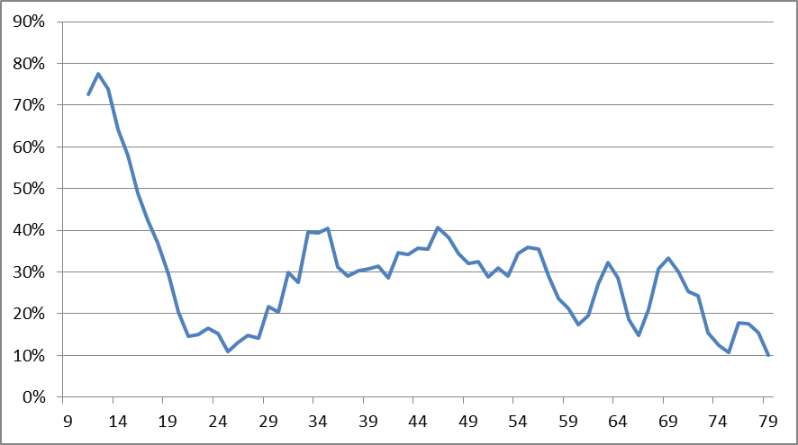
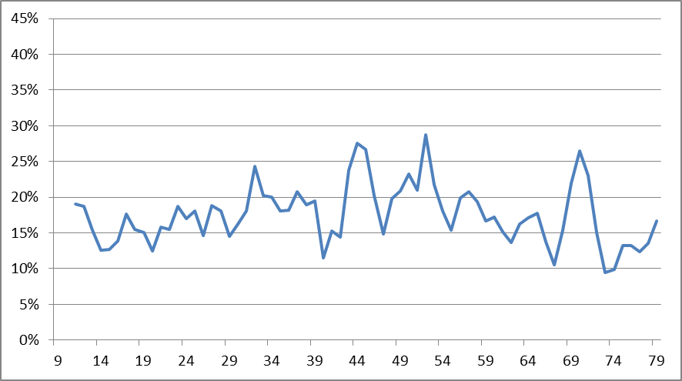
Kraftig nedgang i medlemskap i idretten i løpet av tenårene Medlemskap etter alder (2008)
Idrettsorganisasjoner
Kunst- og kulturoganisasjoner

Slide 9
Men samtidig mer frivillig arbeid Andel og omfang av frivillig arbeid, 1998-2014
Nøkkeltall om frivillig arbeid
Endring i andel av frivillig årsverk fra 1998 til 2014
 | 1998 | 2004 | 2009 | 2014
Andel som har utført frivillig arbeid | 52 | 58 | 48 | 61
Fulltidsårsverk | 115 200 | 113 500 | 114 900 | 142 300
Andel av økon. aktiv befolkning | 4,5 | 4,5 | 4,1 | 4,8

Slide 10
Profesjonalisering av frivilligheten? Mellom betalt og frivillig arbeid
Betalt arbeid fordelt på organisasjons-kategorier, 1999-2013
Betalte og frivillige årsverk som andel av alle fulltidsårsverk, 2013
 | 1999 |  | 2013
 | FTE | % | FTE | %
Kultur og fritid | 5 451 | 25,4 | 7 845 | 24
Kunst og kultur | 2 184 | 10,2 | 2 340 | 7,2
Idrett | 2 101 | 9,8 | 4 754 | 14,5
Hobby og fritid | 1 155 | 5,4 | 781 | 2,3
Velferd | 2 639 | 12,3 | 3 977 | 12,2
Samfunnsrettede | 2 370 | 11,0 | 6 482 | 19,8
Bolig og økonomi | 8 378 | 39,0 | 8 188 | 25,0
Tro og livssyn | 2 522 | 11,7 | 6 208 | 19,0
Totalt | 21 486 | 100,0 | 32 713 | 100,0

Slide 11
Modeller og begreper

Slide 12
Hvordan tenke om tilknytning? En typologi basert på eierskap og involvering
Høy
Grad av eierskap til organisasjonen
Lav
Høy
Aktivt medlem | Frivillig | Deltager
Støttemedlem | Giver | Klient
Grad av
involvering
Lav

Slide 13
Organisasjons- og medlemsformer Idealtyper/modeller
Organisasjonsform | Medlemsform
Hierarkisk organisasjon («Folkebevegelsesmodell») | Indirekte medlemskap via lokallag
Fleksibel organisasjon | Direkte medlemskap i sentralledd
Meta-organisasjon (f.eks. paraplyorganisasjon) | Assosiert via institusjon som er medlem i organisasjonen
Medlemsløs organisasjon («Lavterskeltilbud») | Aktiv som frivillig eller deltager uten medlemskap

Slide 14
Hybridorganisering Kombinasjoner av ulike modeller
Sentralledd
Organisasjon/ institusjon
Krets-/regionledd
Lokallag/klubb
Individ
Institusjonelt medlemskap
Direkte medlemskap
«Lavterskel-
Tilbud»
Indirekte medlemskap

Slide 15
Medlemskap og selektive goder Hva er det som gjør medlemskap attraktivt?
Selektive goder er materielle eller andre «belønninger» som stimulerer til tilknytning og deltagelse. De har vist seg viktige for å opprettholde medlemskap i store organisasjoner.
Noen ulike tenkte eksempler:
Forsikringer, lisenser o.l.
Kompetanse om trening og kosthold
Tilgang til konkurranser
Et sosialt fellesskap

Slide 16
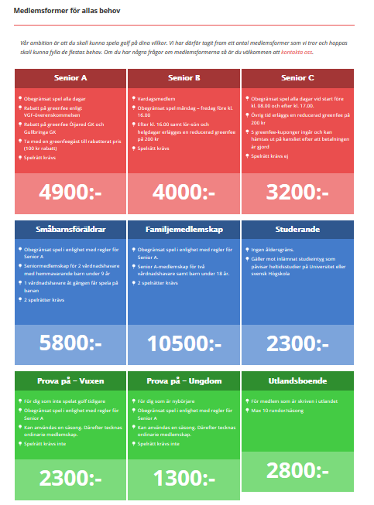
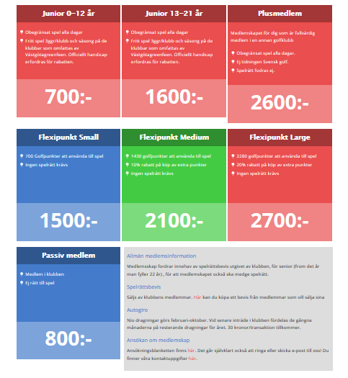
Notes:
http://alingsasgk.se/medlem/medlemsformer/

Slide 17
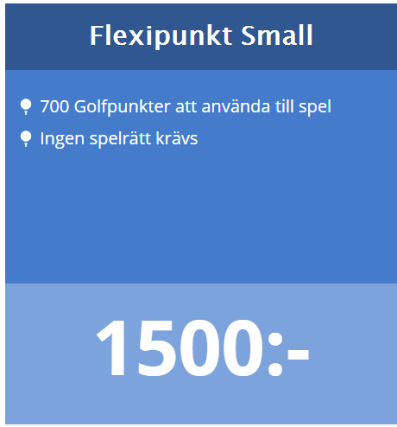
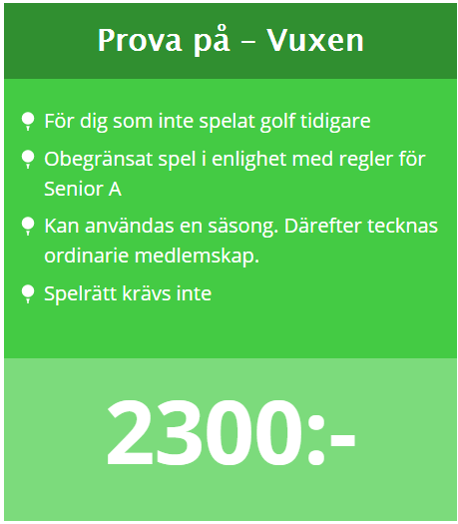
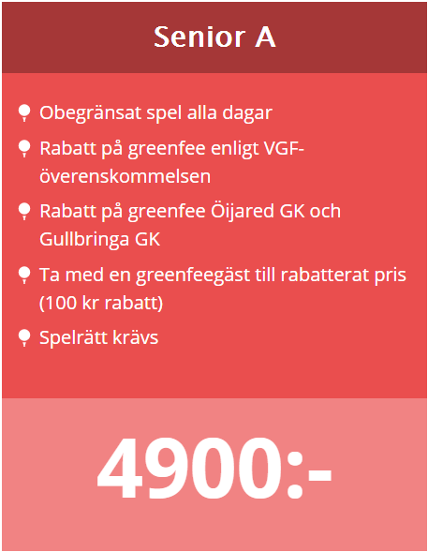

Slide 18
Å finne balansen
Individers behov (aktiv, frivillig, deltager)
Medlemsformer (indirekte, direkte, institusjonell, lavterskel)
Selektive goder (materielle, sosiale, økonomiske, etc.)

Slide 19
Utfordringer og dilemmaer

Slide 20
Utfordringer for idrettsdemokratiet
Når medlemmene i større grad legger vekt på konkret aktivitet, men sjeldnere ønsker å delta i møtevirksomhet skaper dette utfordringer for medlemsdemokratiet.
Hvordan involvere medlemmer med svak eller ingen tilknytning til lag eller klubb?
Sosiale medier kan være en plattform for «diskursdemokrati» - samtale og debatt som komplementært til tradisjonelle former for involvering. Men det krever samtidig kompetanse og ressurser å ta i bruk denne teknologien.

Slide 21
Profesjonalisering og frivillighet
Fortrenging eller synergi?
Betalte ansatte kan «fortrenge» de frivillige og bidra til svekket deltagelse. Samtidig stadig viktigere for å legge til rette for aktivitet og er med på å skape synergieffekter.
Nødvendig å finne balansegang. Organisasjonen må legge til rette for at frivillige kan gjøre seg gjeldende på nye områder. Kompetansene som betalte ansatte sitter på kan også komme medlemmer og frivillige til gode gjennom kurs og seminarer.

Slide 22
Mellom børs og katedral
Kan være fristende å ta opp konkurransen med treningssentre ved i større grad å ta seg inn i dette markedet. Men da er det også en risiko for at det vil stilles spørsmål ved idrettens rammebetingelser.
Kommersialisering skaper også fare for at idretten mister sin egenart.

Slide 23
Idretten – en suksesshistorie
Klarer seg bedre enn resten av frivillig sektor:
Økning i medlemmer, lokallag og frivillige: Gir inntekter og arbeidskraft
Det finnes selektive goder som gjør at mange blir medlemmer
Idrett er en del av den norske barndommen og foreldre vil gjerne bidra
Økonomiske rammebetingelser og goodwill som andre bare kan drømme om
Idretten har «merkevarer» som arrangementer, utøvere og organisasjoner. Det skaper identifikasjon og positive verdier

Slide 24
Mulige svakheter
Svært mange slutter i løpet av tenårene: Særlig blant kvinner er egenorganisert trening og treningssentre viktigst
NIF har en konkurranseorientering, mens den offentlige støtten i stor grad begrunnes med bredden og folkehelsa
Medlemskapets betydning for tilknytning og demokratisk styring har blitt svekket, selektive goder blir viktigere
NIF har allerede en svært kompleks organisasjonsstruktur. Hvor demokratisk og styringsdyktig er den?
Kommersielle aktører vil arrangere konkurranser og treningstilbud på NIFs områder
Om momskompensasjon og anleggsmidler brukes til å vinne i markedskonkurranse: ESA-domstolen neste?

Slide 25
Hvordan bevare styrker og unngå svekkelser?
Status som frivillig organisasjon med individuelle medlemmer og demokratisk styring er viktig for NIFs privilegerte stilling
Institusjonelle medlemmer kan skape tvil om nonprofit status
Tilknytning til lokallag skaper identitet og vilje til å gjøre en innsats
Støttemedlemmer er gjerne flyktige
Direktemedlemskap og lavterskeltilbud bør derfor brukes til å skape tilknytning til lokallag og ikke som erstatning
Hierarkisk modell bør prioriteres
Sosiale medier kan brukes til å fremme kommunikasjon med medlemmer og andre interesserte

Slide 26
Utviklingsmuligheter
Mer differensiert treningstilbud kan skape større bredde, f.eks.:
Beholde tenåringer som ikke ønsker å satse mot toppen:
Trening og «konkurranser» som sosiale møteplasser
Kunnskap om kropp, kosthold og helse
Mosjonister som bruker mye penger på utstyr og konkurranser:
Treningsgrupper, kurs og arrangerte turer
Mer differensiert medlemsmasse forutsetter tilpassede goder og tilknytningsformer fra frivillig via medlemskap og mot klient
Prosjekter for utvikling og spredning av nye tilbud i organisasjonen

Slide 27
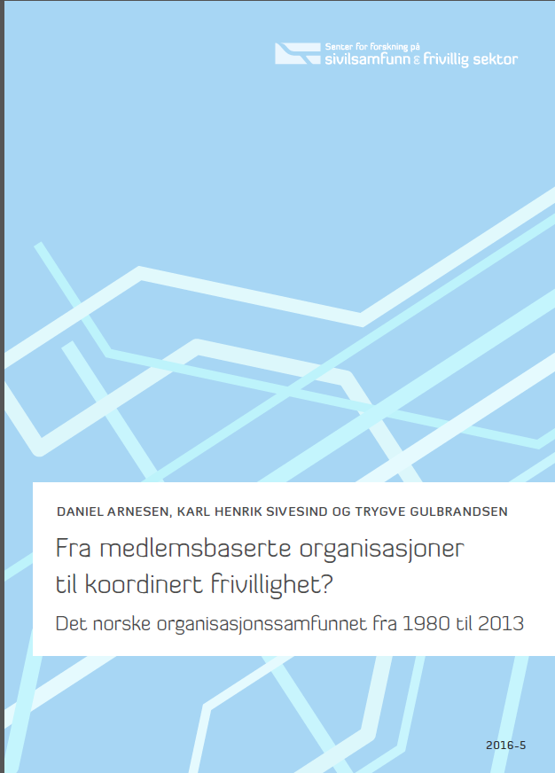
Rapporten er tilgjengelig på:
http://www.sivilsamfunn.no
Følg oss på twitter:
@Sivilsamfunn
Følg oss på Facebook: Senter for forskning på sivilsamfunn og frivillig sektor

